Slide 1

DMUsic:
음악을 발견하고 공유하세요
Team. 2학기때 한명 사라짐

Slide 2
Contents.
(1)
(2)
프로젝트 개요
프로젝트 목표
(3)
팀원 소개
프로젝트 개요 및 경쟁분석
프로젝트 목표
소개 및 역할
(4)
(5)
시스템 구성
시연 영상
(6)
마무리
구성도 및 데이터테이블
기능 리스트별 시연 영상
Q&A

Slide 3
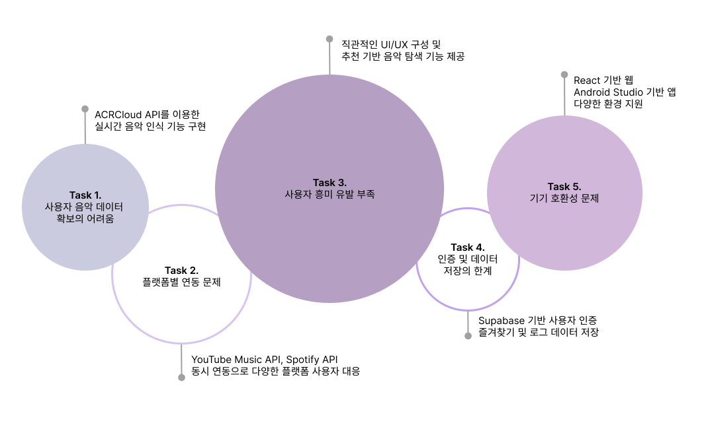
(1) 프로젝트 개요

Slide 4





(1) 경쟁 분석
Spotify
Shazam
Youtube music
음악인식
음악검색
음악 상세정보
관련영상 추천
관련음악 추천
커버곡 추천

Slide 5

(2) 프로젝트 목표
플레이리스트
플레이리스트 사용자화를 통한
개인 경험 향상
추천 트랙
사용자들의 이용 데이터에 기반한
맞춤형 추천 트랙 기능 제공
관련 영상 추천
음악의 뮤직비디오 및
커버곡 영상 추천
음악 인식
음악 및 사용자의 흥얼거림 인식
사용자 편의성 극대화

Slide 6

(3) 팀원 소개
권현우
(조장)
BACK (DB)
ANDROID
신동욱
BACK
DMUsic
황주석
FRONT
정지훈
FRONT

Slide 7
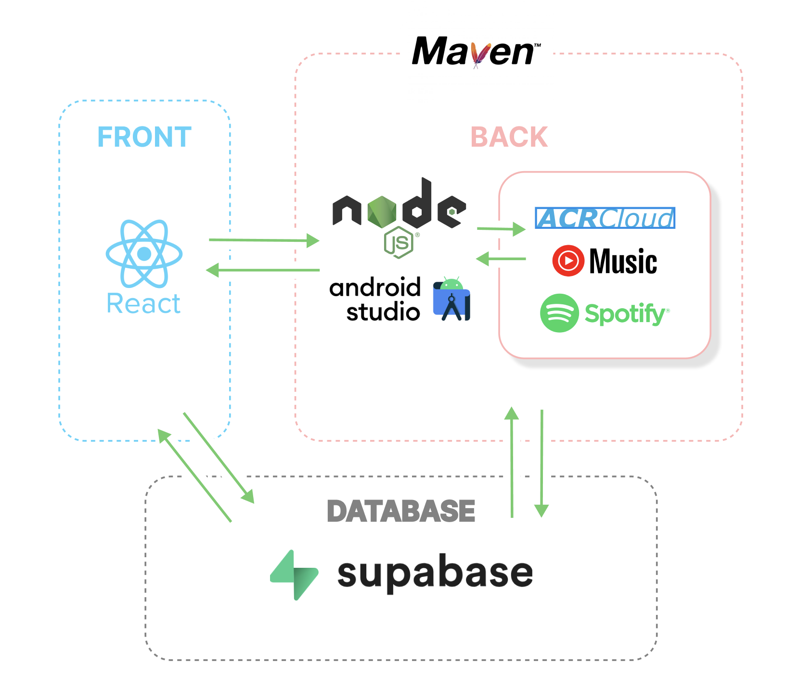
(4) 시스템 구성

Slide 8
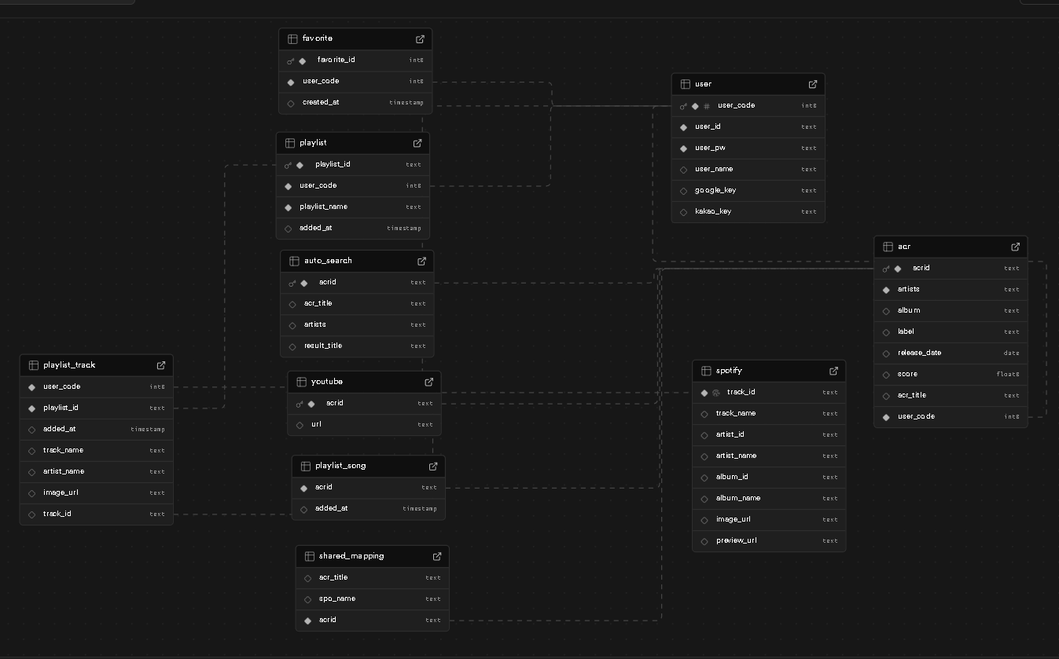
(4) 시스템 구성 - 데이터테이블

Slide 9
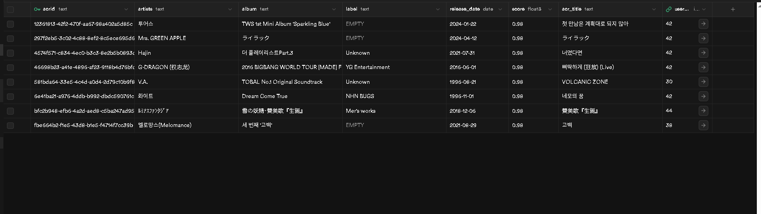
(4) 시스템 구성 - 데이터테이블

Slide 10
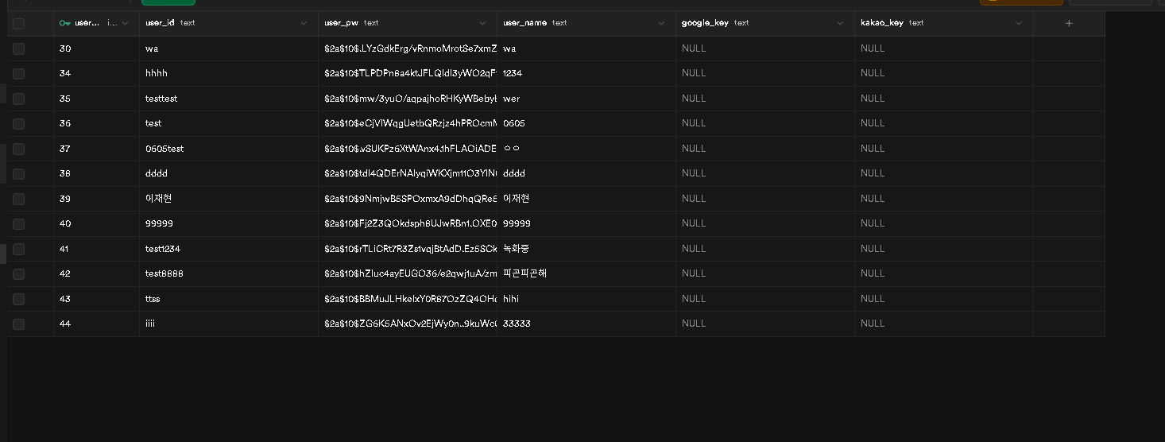
(4) 시스템 구성 - 데이터테이블

Slide 11
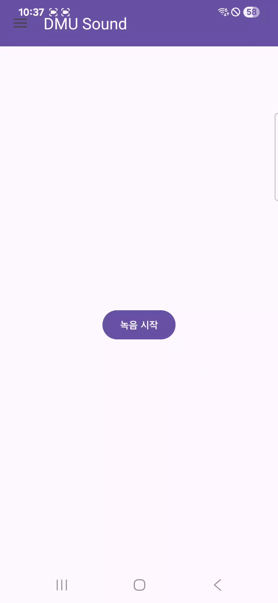
(5) 시연 영상 - 앱

Slide 12
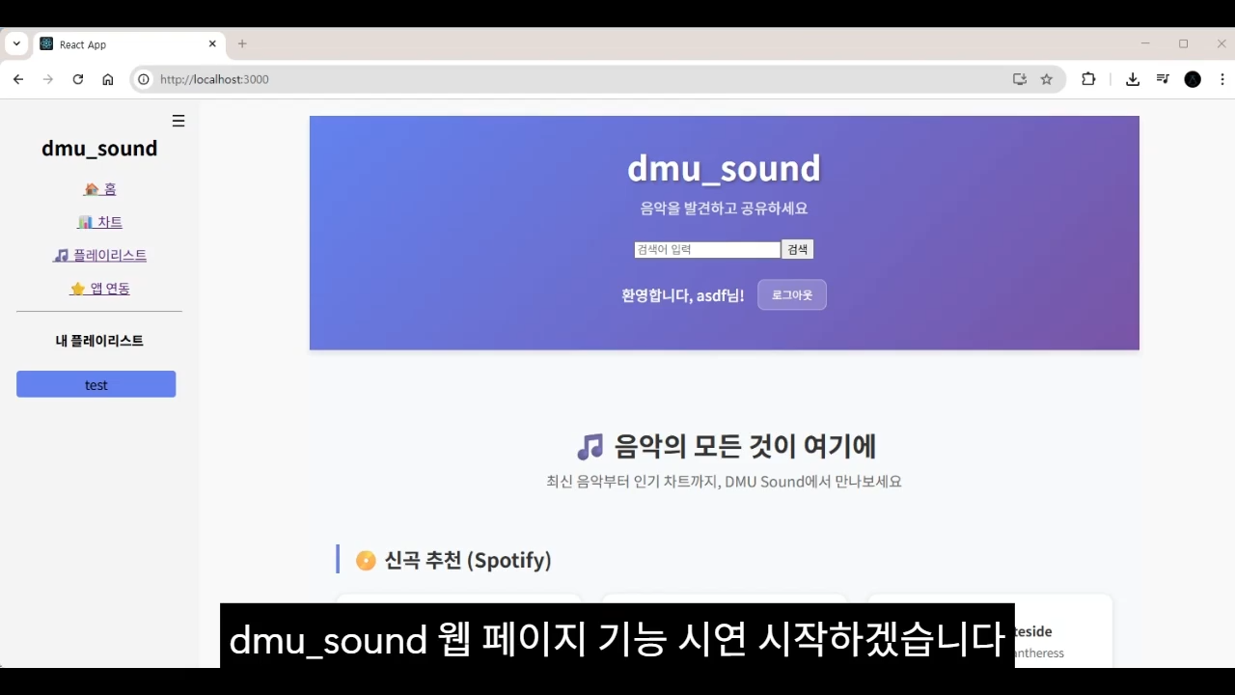
(5) 시연 영상 - 웹

Slide 13
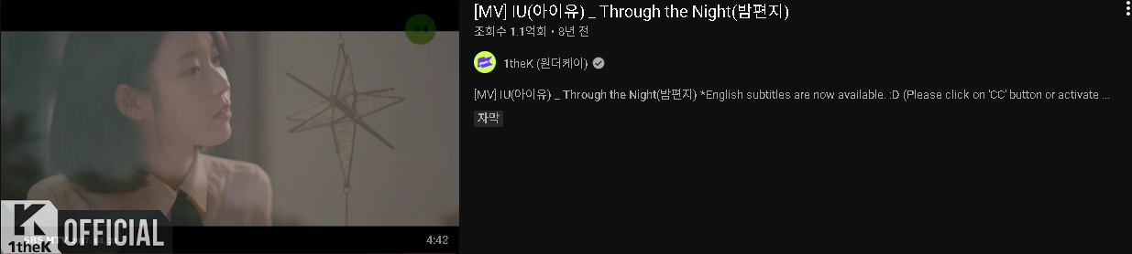
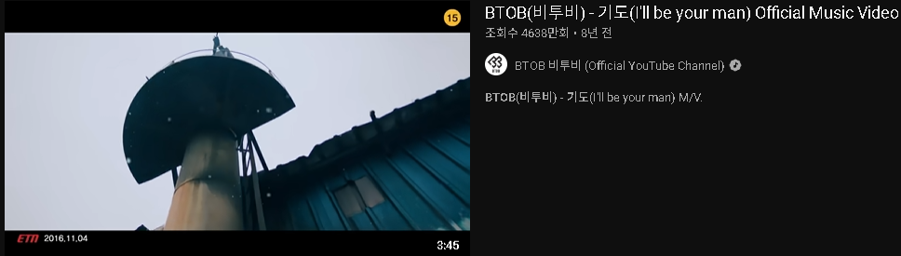
(6) 영문 제목 때문에 검색이 안 됐던 사건

Slide 14
Q & A
질의응답

Slide 15
Thank you.
들어주셔서 감사합니다.
Team.2학기때 한명 사라짐

